Slide 1
Изобразительное искусство
Любимова .И.Б.

Slide 2
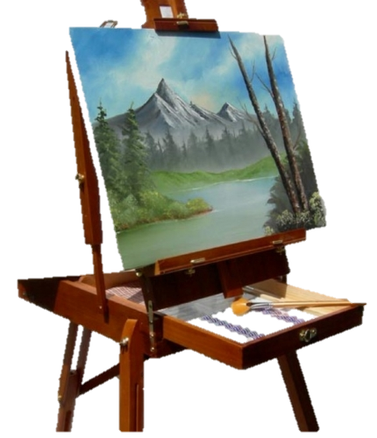
Изобразительное искусство
— раздел пластических искусств, вид художественного творчества, целью которого является воспроизводство окружающего мира. Понятие объединяет различные виды живописи, графики и скульптуры

Slide 3
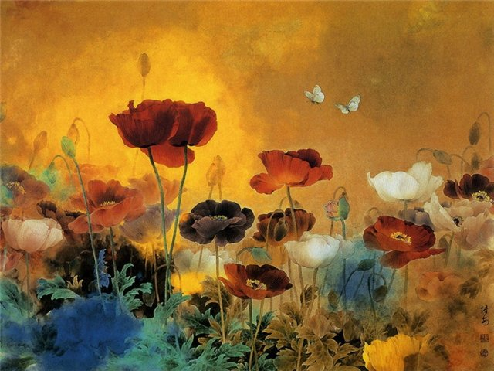
Живопись
вид изобразительного искусства, связанный с передачей зрительных образов посредством нанесения красок на твёрдую или гибкую основу

Slide 4
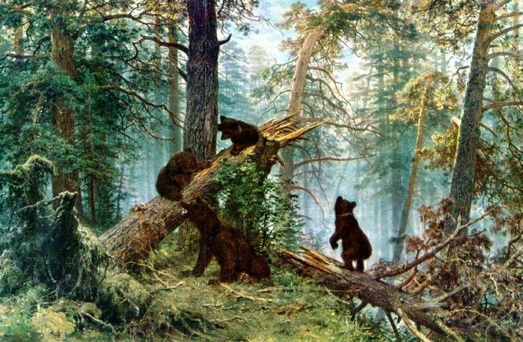

Slide 5
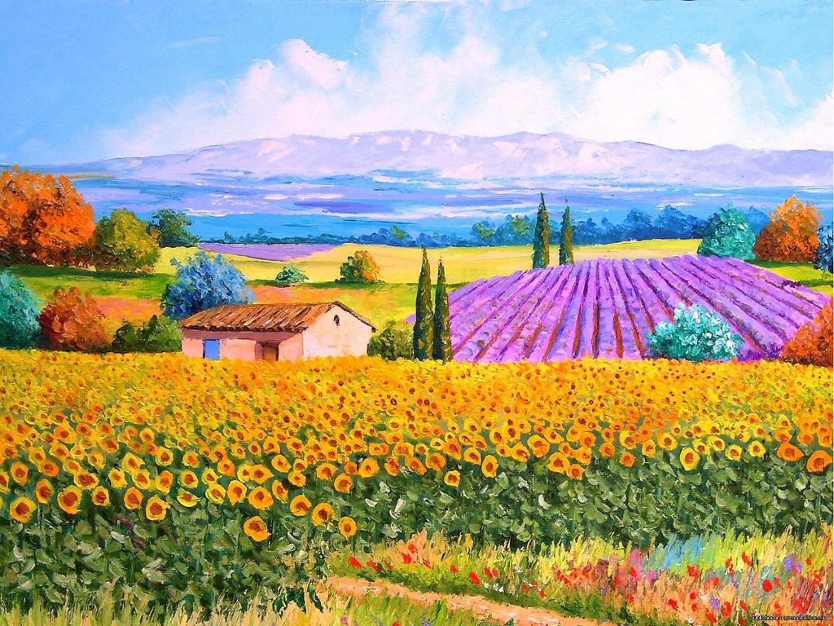

Slide 6
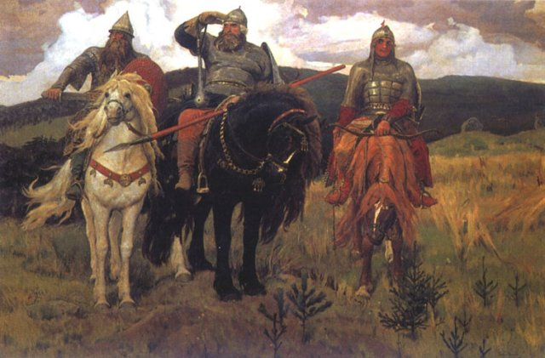

Slide 7
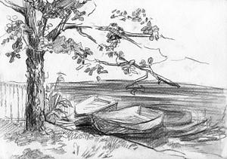
графика
— вид изобразительного искусства, использующий в качестве основных изобразительных средств линии, штрихи, пятна и точки.

Slide 8
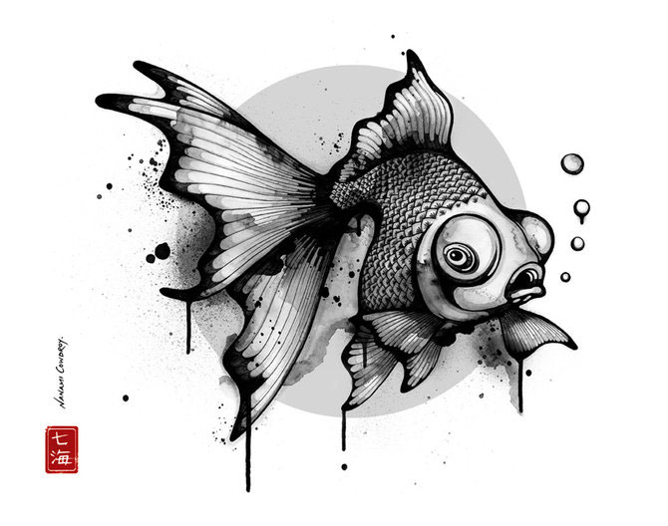

Slide 9
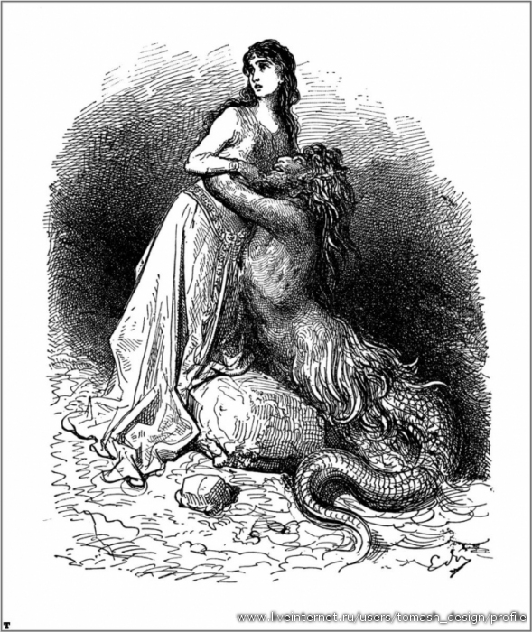

Slide 10
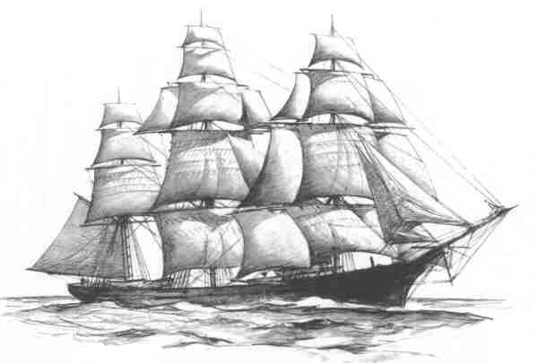

Slide 11
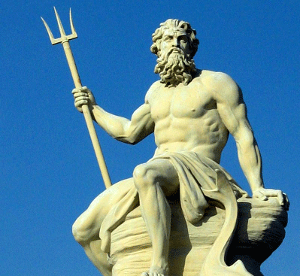
скульптура
— вид изобразительного искусства, произведения которого имеют объёмную форму и выполняются из твёрдых или пластических материалов.

Slide 12
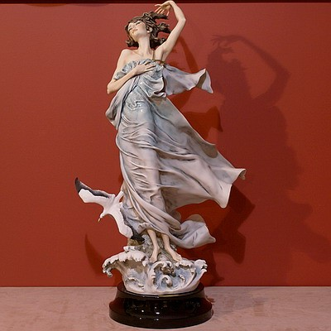

Slide 13
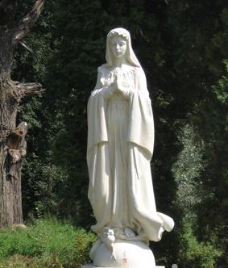

Slide 14
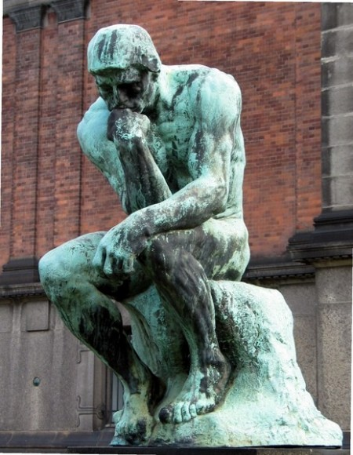

Slide 15
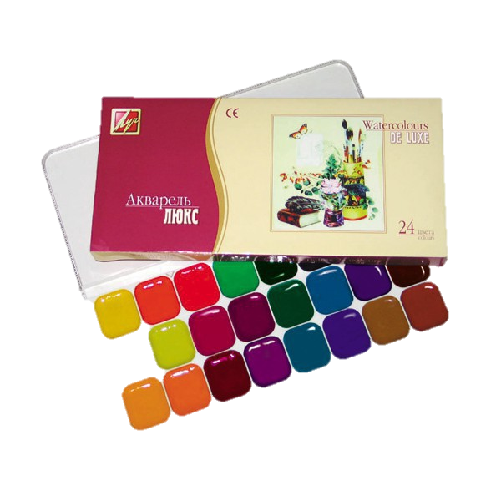
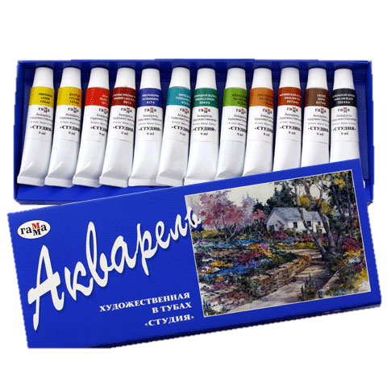
Материалы:
Краски
акварельные

Slide 16
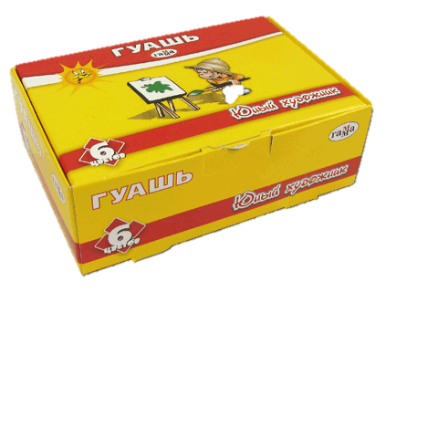
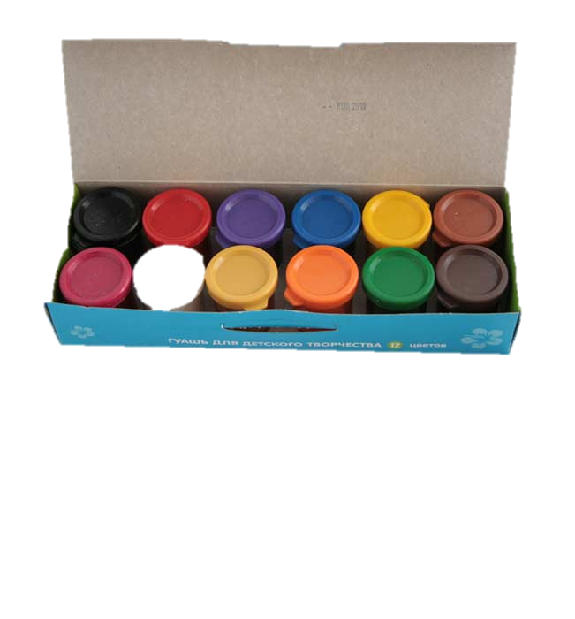
Материалы:
Краски
гуашь

Slide 17
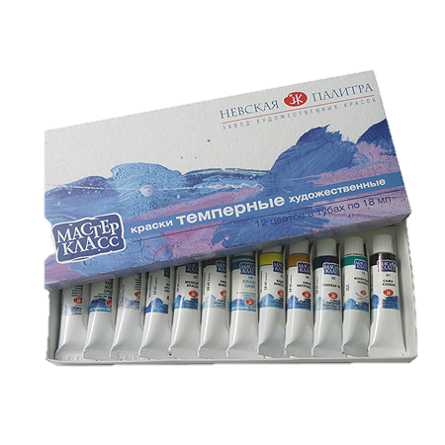
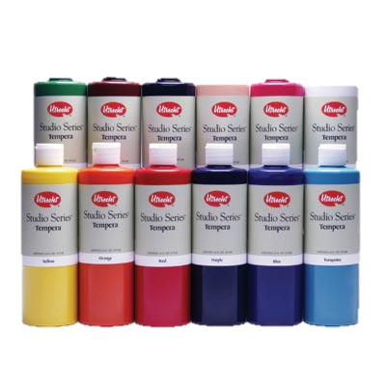
Материалы:
Краски
темперные

Slide 18
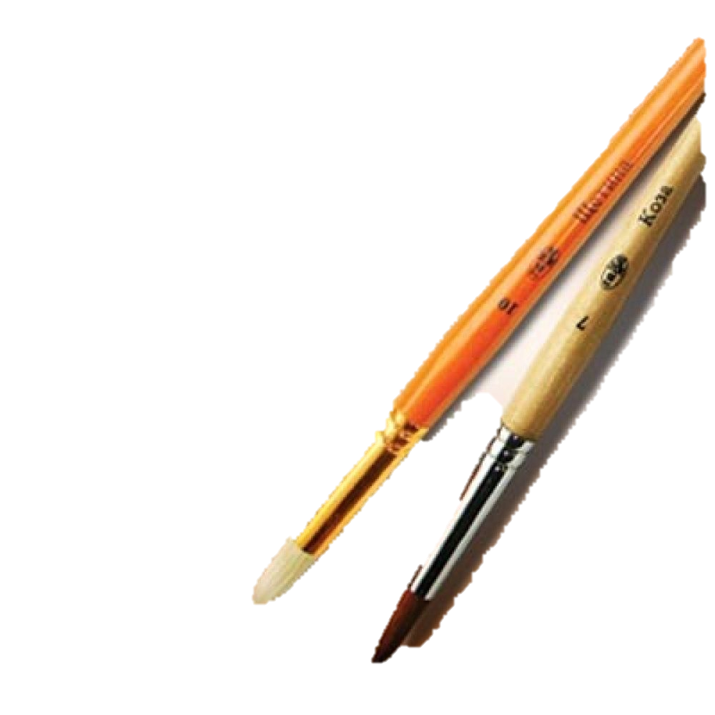
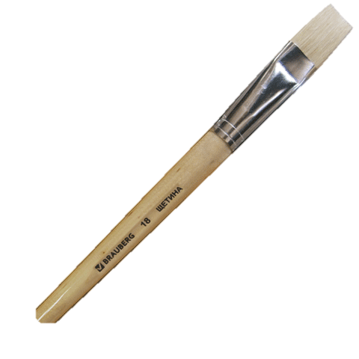
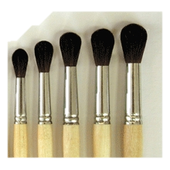
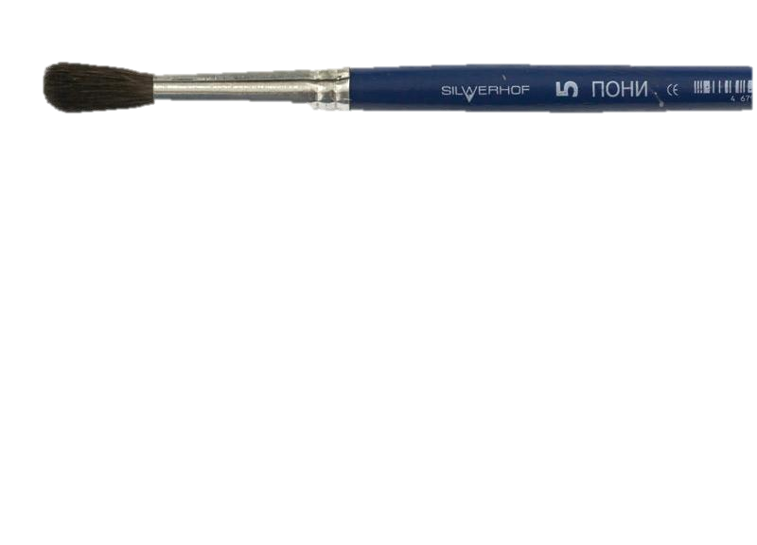
Материалы:
Кисти
Пони, коза, белка,
обезьяна, щетина

Slide 19
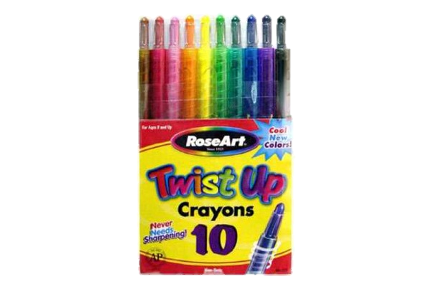
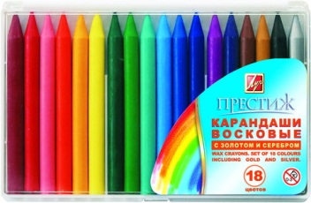

Материалы:
восковые карандаши

Slide 20
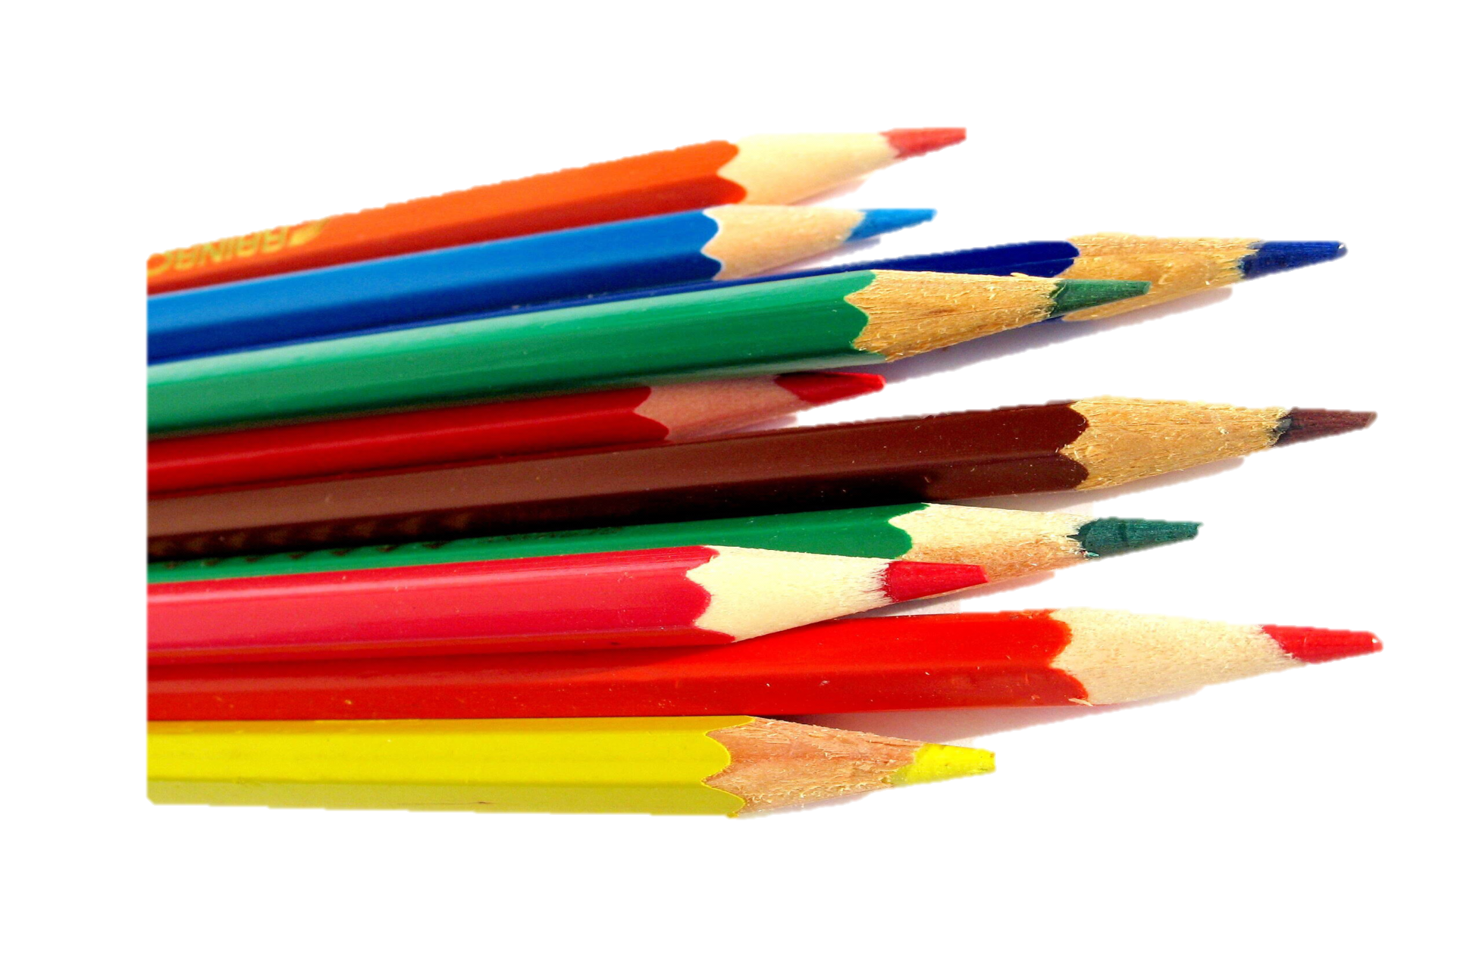
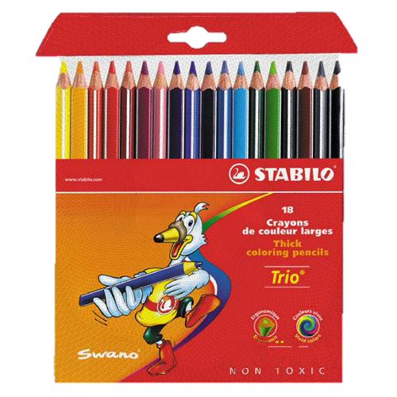
Материалы:
цветные карандаши

Slide 21


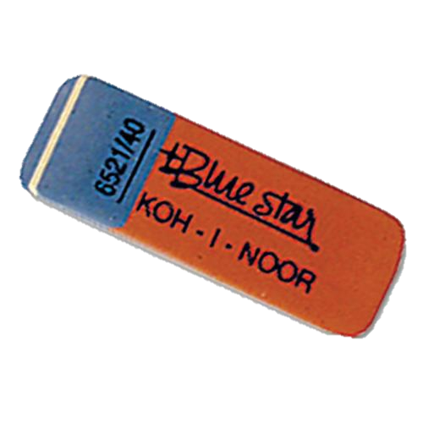
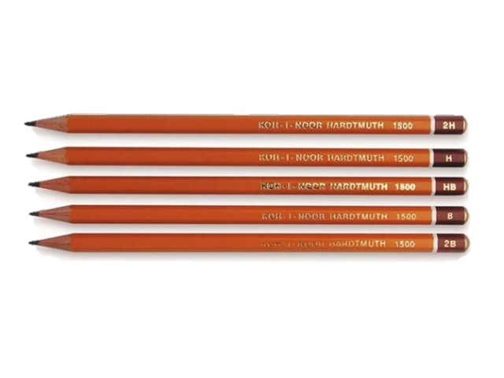
Материалы:
Простой карандаш
ластик

Slide 22
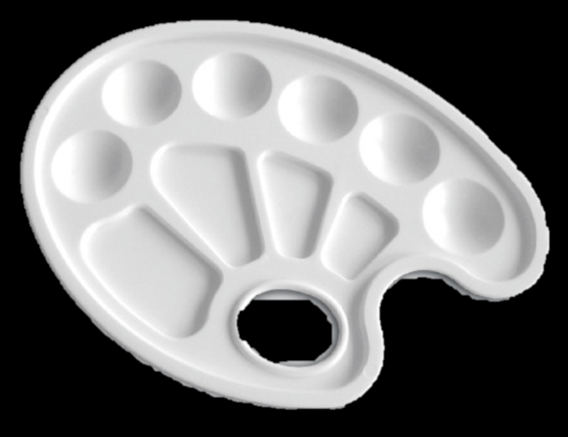
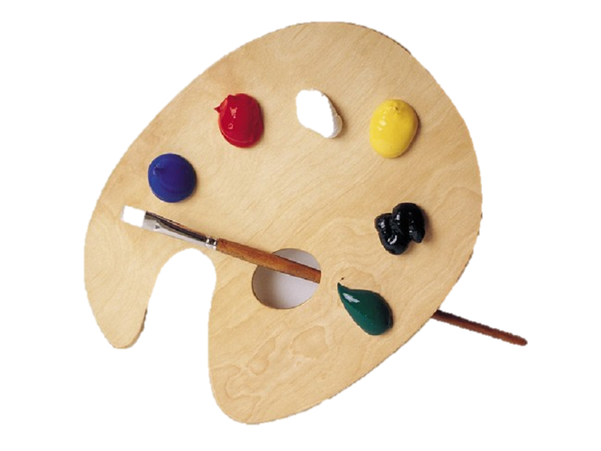
приспособления:
палитра

Slide 23
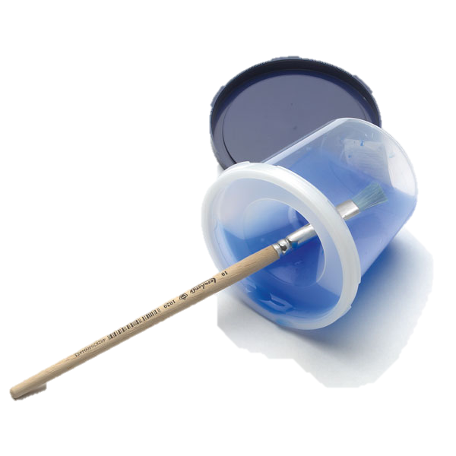

приспособления:
банка непроливашка

Slide 24
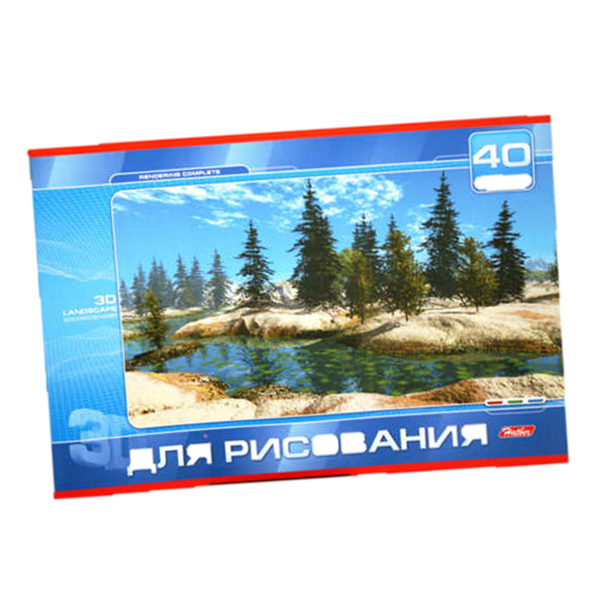


приспособления:
Бумага, альбом

Slide 25
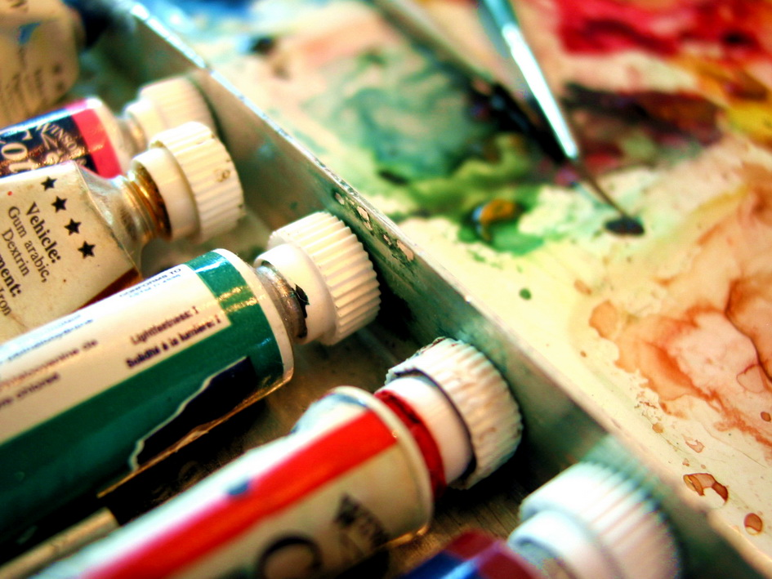
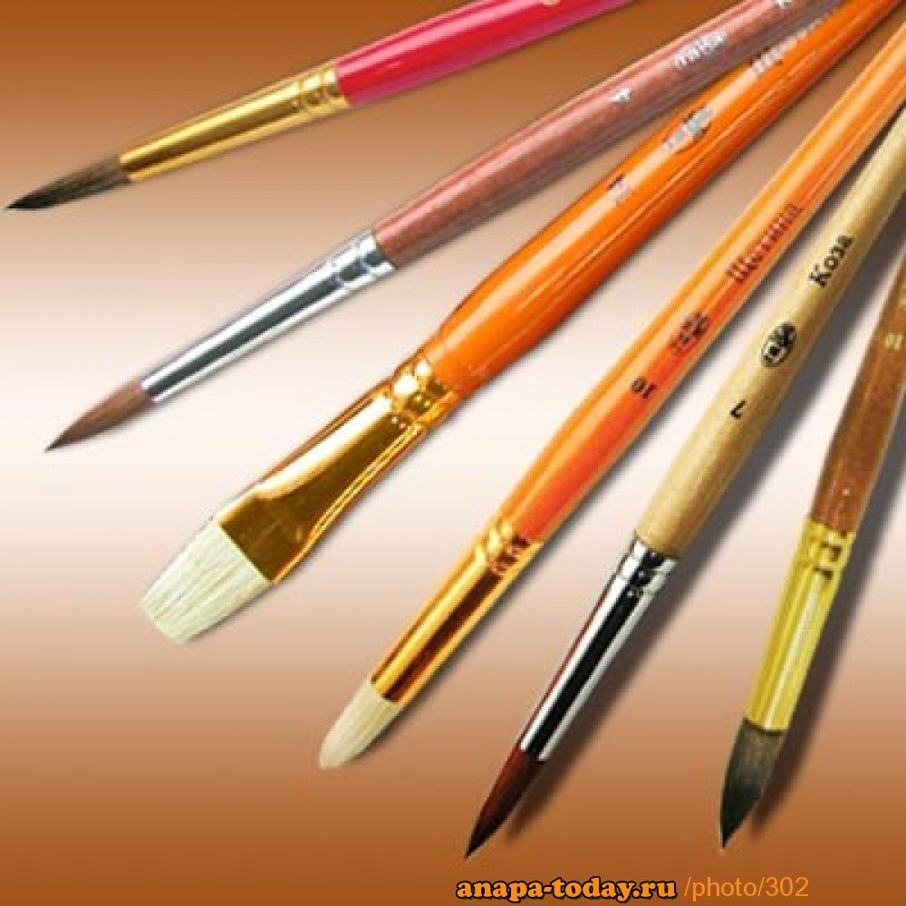
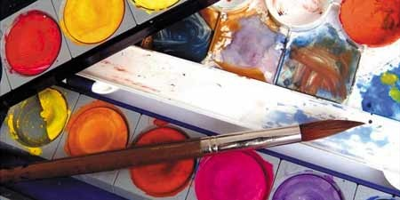
творческих
успехов

